Slide 1
Творческая работа
на областной конкурс
проектно-исследовательских работ
«Пою тебе, мой край родной»
(Малоизвестные страницы
истории Тамбовского края)
Мой знакомый
ветеран
Автор: Куксов Алексей, уч-ся 9 класса Пахотно-Угловского филиала
МБОУ Бондарской СОШ
Руководитель- Сивкова Л.Б

Slide 2
ЦЕЛЬ:
Сохранение памяти о подвиге русского народа в Великой Отечественной войне
ЗАДАЧИ:
познакомить с героической жизнью ветерана Великой Отечественной войны;
воспитывать интерес к изучению истории своего родного края, своей страны, чувства гордости и уважения к героям войны

Slide 3
Я, Куксов Алексей, родился в 2001 году.
Проживаю в селе Пахотный Угол Бондарского района Тамбовской области.
В настоящее время обучаюсь в 9 классе Пахотно-Угловсокго филиала

Slide 4
Военный путь героя-фронтовика
Терехова Алексея Дмитриевича

Slide 5
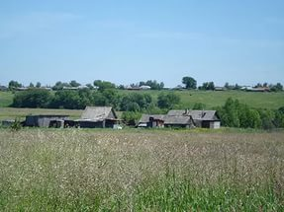
Терехов Алексей Дмитриевич
Известие о начале Великой Отечественной войны застало юношу в родном селе. Он работал в это время в поле. Был трактористом.
Родился 9 марта 1924 года в селе Бычки Бондарского района Тамбовской области.

Slide 6
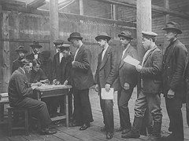
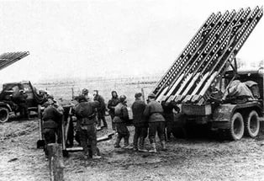
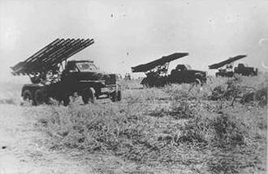
Начало героического пути
Был призван в Красную Армию в августе 1942 года. Сначала Алексея Дмитриевича и его товарищей привезли в с. Бондари, а затем в город Тамбов на призывной пункт.
В городе Шуя Ивановской области боец Терехов прошёл курс молодого бойца в учебном стрелковом полку по использованию малоизвестного тогда оружия, названного солдатами «Катюшей». Стал заряжающим.

Slide 7
После города Шуи Алексей Дмитриевич Терехов был распределен в город Горький (Нижний Новгород) во 2-ую минометную ракетную бригаду. Спустя некоторое время выдали обмундирование и войсковую часть направили на фронт.

Slide 8
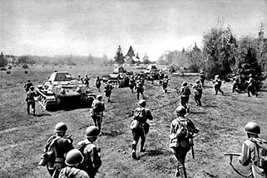
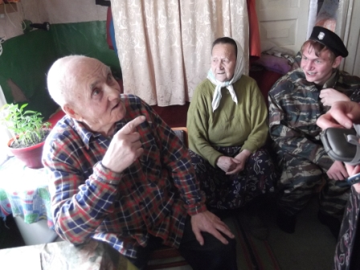
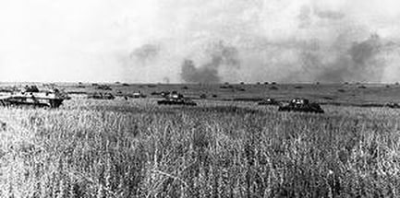
Трудные вёрсты войны
Служил в 62-м Гвардейском полку. Приходилось трудно. А в июле 1943 года началось летнее наступление. Алексей Дмитриевич Терехов принимал активное участие в битве на Курской дуге..

Slide 9
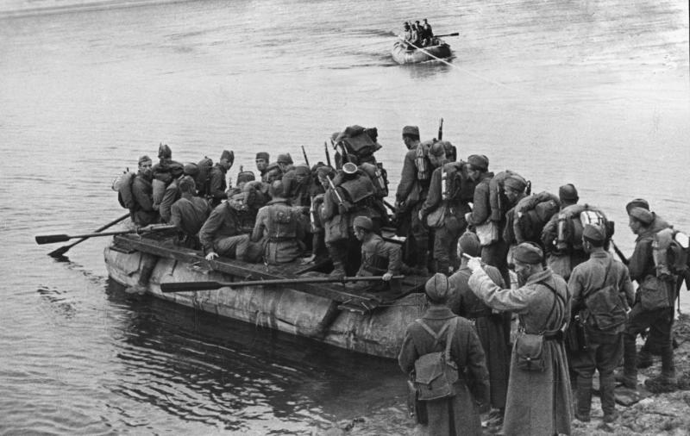
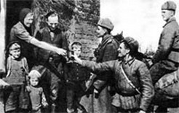
Алексей Дмитриевич принимает участие в боях близ Кривого Рога. Участвует в форсировании реки Донец. Здесь во время тяжелых боев Алексея Дмитриевича Терехова тяжело контузило. Он попадает в госпиталь. В январе 1944 года его комиссовали и отправили домой .
В марте 1944 года после выздоровления Алексея Дмитриевича Терехова повторно взяли на фронт. Попал воин в 440 дивизию 7 гв. тк 1 Украинского фронта. Участвовал в освобождении города Тернополя.
Встреча советских солдат жителями Тернополя

Slide 10
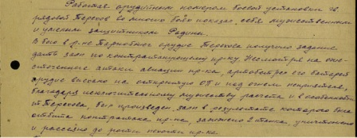
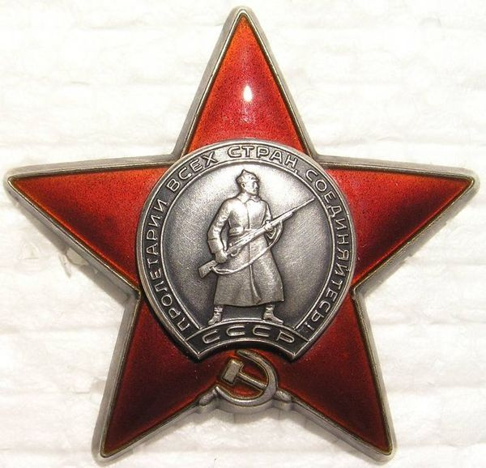
Подвиг под Тарнобжегом
Выписка из наградного листа
В фондах Центрального архива Министерства обороны РФ мне удалось разыскать Приказ подразделения
№: 13/н от: 07.09.1944 Издан: 7 гв. тк 1 Украинского фронта / о награждении Терехова А.Д. Орденом «Красной Звезды»

Slide 11
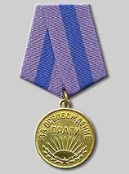
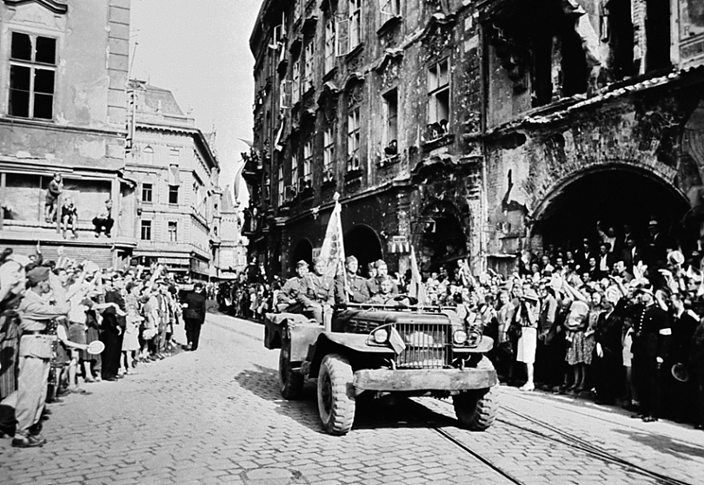
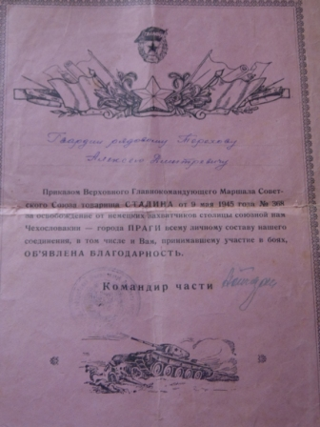
Воин-освободитель
С 6 по 11 мая 1945 года проходила Пражская операция – финальная стратегическая операция Красной Армии. Алексей Дмитриевич Терехов участвовал в героическом штурме и освобождении г. Праги , за что награжден медалью "За освобождение Праги".

Slide 12
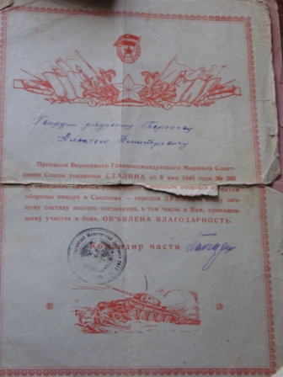
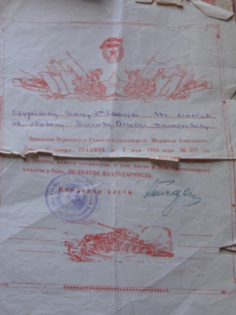
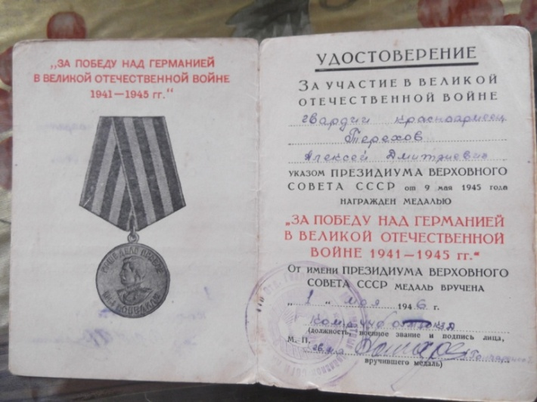
Дошел до Берлина!
Терехов А.Д. принимал участие в освобождении города Дрезден. За овладение важным опорным пунктом обороны немцев в Саксонии приказом Верховного Главнокомандующего №366 от 08 мая 1945 года Терехову А.Д. объявлена благодарность.
Участвовал в битве за Берлин. При штурме Рейхстага находился на окраине Берлина. Оказывал поддержку нашим войскам огнем из боевой установки "Катюша".
После объявления Победы героический путь бойца не закончился. Их полк перевели в Австрию. И только в январе 1947 году Алексей Дмитриевич возвратился в Тамбов.

Slide 13
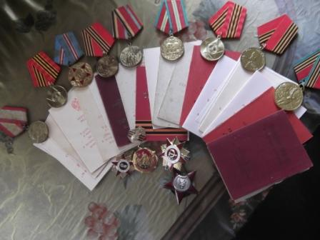
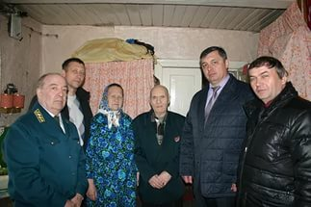
Награды героя
12 марта 2014 года глава администрации района А.А.Воробьев и глава района Ю.М.Долотов вручили поздравительное письмо Президента Российской Федерации В.В.Путина жителю с.Пахотный-Угол,Терехову Алексею Дмитриевичу, которому исполнилось 90 лет со Дня рождения.

Slide 14
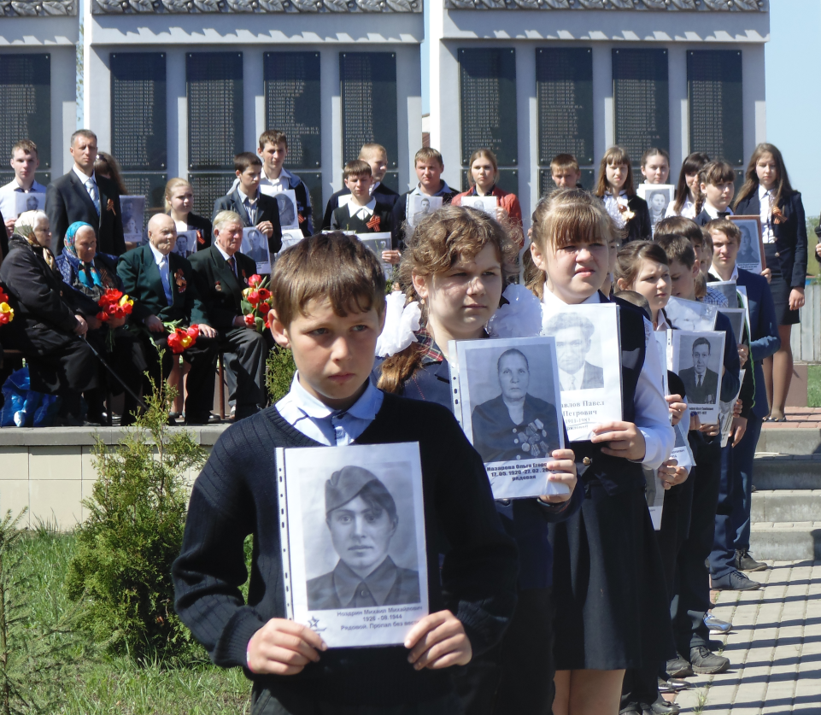
Вас осталось немного, -
Ветеранов войны
Нет, мы не видели войны,
Спасибо прадеды и деды,
За этот лучший день весны,
За этот день, за День Победы!
,

Slide 15
Информационные ресурсы
Книга Памяти , т. 2 – Тамбов: 1994
Звезды Победы не гаснут .
Материалы семейного архива семьи Тереховых
http://podvignaroda.mil.ru/?#id=31350989&tab=navDetailDocument

Slide 16
Спасибо за внимание!

Slide 17
ИСПОЛЬЗУЕМЫЕ РЕСУРСЫ:
http://im0-tub-ru.yandex.net/i?id=dea95aa74100d4c405eabc9c47af6d41-06-144&n=21 – фон синий
http://www.norfolknet.com/norfolk/posts/lm-norfolk-girls-softball-2012.jpg - фон голубой
http://img-fotki.yandex.ru/get/6303/64562208.6e2/0_9d8f6_398d0af4_XL - надпись мы помним
http://attachments-blog.tut.by/61414/files/2012/05/0_dd10e_c5309bdf_XL.png 9 мая с позолотой
http://img-fotki.yandex.ru/get/6411/160878850.7ee/0_99cda_c46aa667_XL - красный флаг
http://nikkograff.n.i.pic.centerblog.net/35st0czu.png уголки
http://img-fotki.yandex.ru/get/5506/47407354.4b9/0_b7433_e366a37f_orig.png - уголок со звездой
http://ionwall.ru/u/44/zoloto_pletenie_fon_1920x1200.jpg - фон золотое плетение
Автор шаблона:
воспитатель МБДОУ д/скв № 8 «Теремок»
Алейник Наталья Владимировна
МО Староминский район, Краснодарский край

